Slide 1
Тема: «О возможности повышения оперативности взаимодействия клиентов и территориальных органов Федерального казначейства, включая возможность полного исключения бумажного документооборота»
Докладчик:
Руководитель Управления
А.В. Скляр
Краснодар
2012
1

Slide 2
Условия разработки УФК по Краснодарскому краю направлений повышения оперативности и бесперебойности взаимодействия ТОрФК с клиентами.
Исключение возможности нарушений ТОрФК положений нормативных правовых актов, действующих в настоящее время.
Отсутствие необходимости доработки прикладного программного обеспечения, обеспечение сопровождения которого осуществляется Федеральным казначейством.
Возможность организации аппаратной инфраструктуры в ТОрФК для решения приведенных способов повышения оперативности и бесперебойности взаимодействия ТОрФК с клиентами.
2

Slide 3
Направления решения задачи повышения оперативности взаимодействия на основании действующих в настоящее время НПА и ИТ-систем в ТОрФК:
1.1. максимальная степень автоматизации выполняемых операций ТОрФК (сокращение ручной и визуальной работы);
1.2. полномасштабный электронный документооборот ТОрФК с клиентами (за исключением процедур по открытию/переоформлению лицевых счетов);
1.3. полное исключение бумажного документооборота при взаимодействии ТОрФК и кредитных учреждений по сч. 40116 (расширение сфер применения перечня обмена документов при электронном обмене);
1.4. сокращение сроков выполнения операций в процессе кассового обслуживания исполнения бюджетов, в том числе сокращение сроков предоставления ТОрФК информации для клиентов;
1.5. организация оформления документов в электронном виде и электронный документооборот (без дублирования на бумажных носителях) в рамках внутренней деятельности непосредственно ТОрФК;
1.6. организация резервных способов электронного документооборота при взаимодействии: - ТОрФК и клиентов; - непосредственно между структурными подразделениями ТОрФК.
2

Slide 4
2. Способы решения задачи повышения оперативности и бесперебойности взаимодействия ТОрФК и клиентов
2.1. Применение 1-го вида ИТ-системы для организации электронного документооборота ТОрФК с клиентами – СУФД-портал.
Цели реализации:
- организация аппаратно-технического обеспечения только на уровне Управления, таким образом, отсутствие серверного оборудования в территориальных отделах;
значительное сокращение сроков обработки и приема-передачи документов в ТОрФК при взаимодействии с клиентами.
Предложение: организация в ближайшее время перехода на применение всеми ТОрФК при взаимодействии с клиентами только ИТ-системы СУФД-портал.
Применение ППО СЭД
Применение ППО СУФД
УФК
УФК
Сервер
УФК
Сервер
УФК
ТерО 1
ТерО i
ТерО 1
ТерО i
…
…
Сервер ТерО 1
Сервер ТерО i
…
Клиенты ТерО 1
…
Клиенты ТерО 1
Клиенты ТерО i
Клиенты ТерО i
3

Slide 5
2.2. Исключение применения технологии обеспечения наличными денежными средствами с использованием денежных чеков.
Цель реализации – исключение необходимости прибытия сотрудников клиентов в ТОрФК для оформления денежных чеков.
Примечание: в случае невозможности обеспечения наличными средствами с использованием банковских карт сотрудников клиентов («зарплатных» карт), применение технологии банковских карт Федерального казначейства как альтернатива обеспечения наличными средствами с использованием чеков.
2.3. Реализация в ТОрФК порядка получения и контроля обработки обращений, направляемых клиентами и другими организациями, с использованием голосовой связи через организацию call-center.
Цели реализации – обеспечение гарантированного и оперативного решения возникающих проблем и вопросов клиентов в ТОРФК.
Диспетчерская служба
решение вопроса
Исполнитель УФК №1
Клиент
Организация системы:
обработки обращений
учета обработки обращений
контроля обработки обращений
решение вопроса
Исполнитель УФК № i
Примечание: сроки обработки обращений устанавливаются исходя из устанавливаемых приоритетов (важность и срочность решения вопроса/проблемы для клиентов).
4

Slide 6
2.4. Реализация для клиентов возможности направления обращений через интернет-сайты ТОрФК для их дальнейшей обработки (непосредственно с главной страницы интернет-сайта, например: http://krasnodar.roskazna.ru/CitizensFeedback/.
Цель – обеспечение гарантированного и оперативного решения возникающих проблем и вопросов клиентов.
Организация системы:
обработки обращений
учета обработки обращений
контроля обработки обращений
цели использования инструментов отправки обращений через интернет-сайт УФК аналогичны применению «call-center» и отличается лишь способом направления обращений.
Примечание: сроки обработки обращений устанавливаются исходя из устанавливаемых приоритетов (важность и срочность решения вопроса/проблемы для клиентов).
5

Slide 7
2.5. Расширения перечня документов, используемых для электронного документооборота с клиентами по предъявленным в ТОрФК взыскателями исполнительных документов (ИД).
Цели:
отсутствие необходимости прибытия в ТОрФК клиентам для получения копий документов на бумажных носителях с распиской в их получении;
исключение ситуаций несвоевременного получения клиентами копий ИД и, таким образом, увеличение сроков исполнения ИД в связи с неприбытием должников в ТОрФК;
обеспечение гарантированной доставки документов от ТОрФК клиентам;
уведомление о
поступлении ИД
УФК
ИД
расписка в получении
Взыскатель
Должник
необходимость прибытия в ТОрФК;
возможность несоблюдения сроков получения клиентами ИД.
УФК
ИД
ЭД с ЭЦП
ППО «СЭД» / ППО «СУФД»
Взыскатель
Должник
Исключение необходимости прибытия в ТОрФК;
Гарантированная доставка;
Оперативность исполнения.
6

Slide 8
2.6. Организация электронного документооборота между ТОрФК и кредитными учреждениями по операциям на внесение наличных средств по объявлениям на взнос наличными при применении технологии денежных чеков.
Варианты решения:
1. получение ТОрФК от кредитного учреждения в электронном виде информации в виде реквизитов из объявлений одновременно с получением выписки банка по счету 40116 (аналогично направляемой информации из кредитовых расчетных документов);
2. получение ТОрФК от кредитного учреждения объявлений в виде сканированных копий.
Цели:
исключение необходимости прибытия сотрудников ТОрФК в кредитные учреждения;
автоматизация обработки поступлений на счета в виде наличных средств (при использовании варианта №1).
2.7. Организация полномасштабного электронного документооборота между структурными подразделениями УФК по Краснодарскому краю по направлениям:
согласование и подписание Приказов УФК и других документов;
согласование (визирование) в электронном виде с применением электронной подписи заключаемых государственных контрактов и договоров;
согласование (визирование) в электронном виде с применением электронной подписи счетов, актов и др. документов, подтверждающих получение товаров (работ, услуг).
Цели:
повышение оперативности обработки документов в ТОрФК;
организация контроля обработки документов подразделениями УФК, включая террит.отделы;
«гибкость» территориального расположения структурных подразделений.
Примечание: На бумажном носителе оформляется только экземпляр с подписью лица, непосредственно подписавшего документ (руководитель/заместитель руководителя), а также копия документа (например, при необходимости ознакомления сотрудника).
7

Slide 9
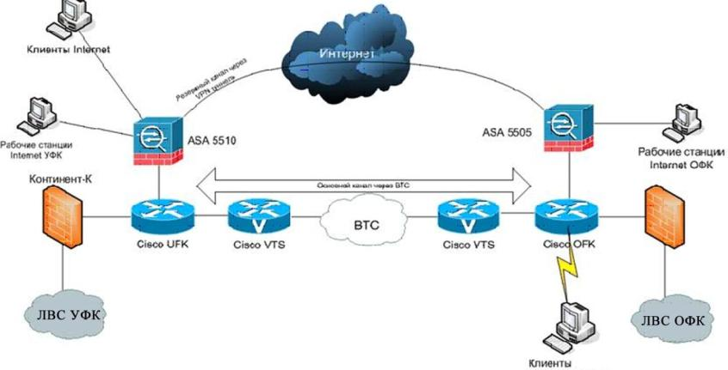
2.8. Организация резервной ведомственной транспортной сети ТОрФК на основе использования интернета и применением программного-аппаратных средств защиты информации.
Цель – бесперебойное взаимодействие структурных подразделений ТОрФК.
Схема организации резервного канала через интернет
Примечание:
применение взаимодействия не требует каких-либо дополнительных расходов, так как происходит за счет использования функционирующих в территориальных отделах вариантов подключения к интернету;
за счет действующих в настоящее время высокоскоростных безлимитных тарифов обеспечивается качественное функционирование всех видов ППО и других необходимых процессов.
8

Slide 10
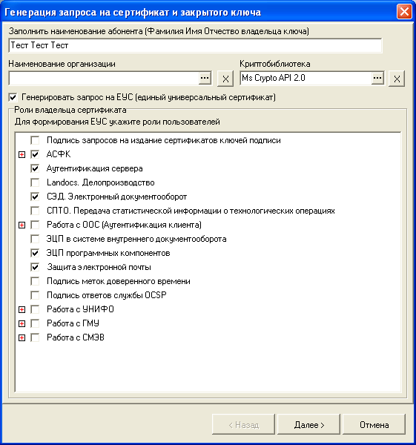
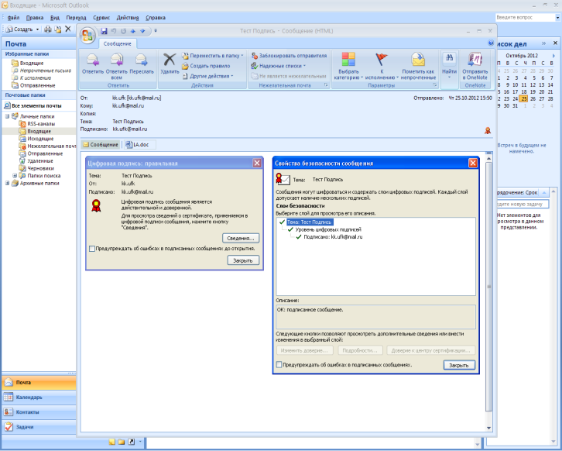
2.9. Применение резервного способа взаимодействия ТОрФК с клиентами при невозможности использования СУФД-портал (ППО СЭД).
Цель – бесперебойное взаимодействие при выходе из строя СУФД-портал.
В качестве резерва используется Microsoft Outlook 2003, 2007 с использованием сертификатов электронных подписей, выданных УЦ Федерального казначейства.
При этом необходимо выполнение условия получения клиентом сертификата, выданного УЦ Федерального казначейства с простановкой роли (политики) «Защита электронной почты» (E-Mail Protection ) и «ЭЦП программных компонентов» (Code Signing).
Результат проверки реквизитов подписи
9

Slide 11
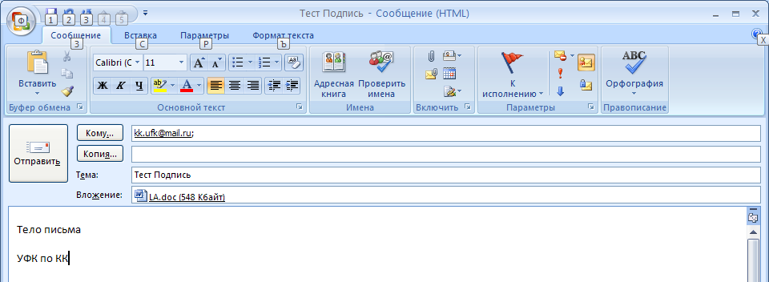
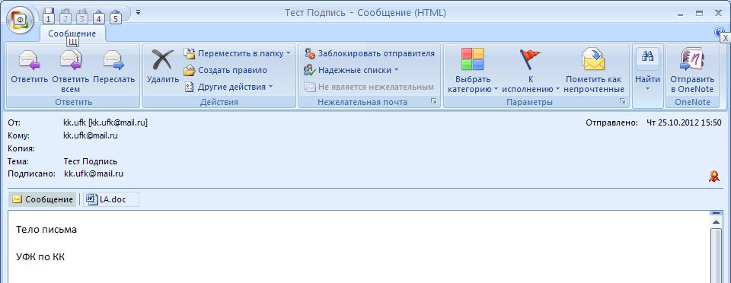
Примечание: сертификат ЭП содержащий эти роли (политики), может быть использован только для подписи писем, отправленных с адреса указанного при генерации
10

Slide 12
2.10. Установка приоритетов на исполнение запросов в АСФК (очередность обработки задач по формированию документов, отчетов и др. информации).
Цель: обеспечение выполнения прикладным программным обеспечением в 1-ю очередь более приоритетных запросов по сравнению с менее приоритетными.
Вариант решения – разделение не несколько категорий (от 2-х до 4-х) задач в АСФК с присвоением каждой категории вида приоритета.
Примечание: например, при находящейся в один период времени 2-х задач, относящихся к различным приоритетам (формирование ежедневной выписки из лицевого счета клиента и бухгалтерской квартальной отчетности) в 1-ую очередь выполнится операция по формированию выписки из лицевого счета.
2.11. Организация ежедневного контроля своевременности формирования выписок и другой необходимой информации для клиентов.
Цель: обеспечение единого качества взаимодействия между всеми подразделениями ТОрФК и клиентами.
Примечание: в настоящее время осуществляется ручным образом, целесообразно автоматизировать процесс.
11

Slide 13
2.12. Организация передачи полученных ТОрФК от ТУ Банка России платежных документов в адрес АДБ в день перечисления денежных средств плательщиками (в день списания денежных средств с расчетного счета плательщика).
Цель – сокращение сроков передачи информации ТОрФК о перечисляемых плательщиками налогов и других платежей в адрес АДБ на два рабочих дня.
В настоящее время АДБ получают п\п не ранее 2-х рабочих дней со дня перечисления денежных средств плательщиками. При этом платежные документы по денежным средствам, зачисляемым на счет УФК 40101, передаются в адрес УФК в течение операционного дня в электронном виде уже в день перечисления денежных средств плательщиками.
1 рабочий день
2 рабочий день
3 рабочий день
Оплата налогов и сборов на счет УФК 40101
Банк
УФК
Передача отчетности о распределении доходов АДБ
Передача платежных документов плательщиков
Выписка по сч. 40101
АДБ
Плательщик
Распределение доходов
Оплата налогов и сборов на счет УФК 40101
Банк
Получение выписки по сч. 40101
УФК
Передача отчетности
п/п с неклассифицирован-ными поступлениями
АДБ
Передача п/п в течение дня
Плательщик
Распределение доходов
УФК
п/п с классифицированными поступлениями
АДБ
Примечание: при необходимости данный порядок передачи платежных документов может применяться для повышения оперативности получения информации финансовыми органами к счетам 40201/40204.
12

Slide 14
3. Результаты и предложения
3.1. Отдельные параметры операционного дня УФК по Краснодарскому краю.
Наименование операции | Время выполнения/приема/обработки
Прием УФК выписки банка от ТУ Банка России по счетам | 8-00-8-30
Обработка невыверенных поступлений, объявлений на взнос наличными и др. документов | 8-30-10-30
Формирование и предоставление выписок по лицевым счетам клиентам | 10-30-11-30
Передача при необходимости выписок финансовым органам по 20-тизначным балансовым счетам 40201/40204 | До 9-00
Передача платежных документов (поступлений на счета 40101, 40201, 40204 и др.) клиентам, в т.ч. администраторам поступлений, финансовым органам | В течение дня в день перечисления средств плательщиком
Обработка УФК расходных расписаний, поступающих от ФК, ГРБС, РБС, ФО текущим операционным днем | Поступившие до 16-00
Передача УФК в адрес клиентов полученных расходных расписаний от ФК, ГРБС, РБС | В день их получения УФК
Полномасштабный электронный документооборот с применением резервных способов взаимодействия
Оперативность и исключение привязки ТерО и клиентов (возможность выполнения операций любым подразделением УФК)
3.2.Результат
3.3. Предложения:
- разработка типового операционного дня выполнения операций всеми ТОрФК, который обеспечит единое качество деятельности ТОрФК в части сроков выполнения процедур, в том числе и при взаимодействии с клиентами;
- выполнение доработок ППО для повышения оперативности выполнения операций ТОрФК.
13

Slide 15
БЛАГОДАРЮ ЗА ВНИМАНИЕ!
А.В. Скляр

